Slide 1



VISIÓN DE ZARAGOZA DE LA INNOVACIÓN Y DIGITALIZACIÓN DE LA GESTIÓN DEL AGUA DESPUÉS DEL PERTE
¿QUIÉNES SOMOS?
¿DE DÓNDE VENIMOS?
¿DÓNDE ESTAMOS
¿A DÓNDE VAMOS?

Slide 2


¿QUIÉNES SOMOS?
Población: 723.000 hab
ETAP: 1 ud
Depósitos: 16 ud
Estaciones elevadoras: 28 ud
Red abastecimiento: 1.300 km (90% distribución)
Tomas de agua: 320.000 ud

Slide 3
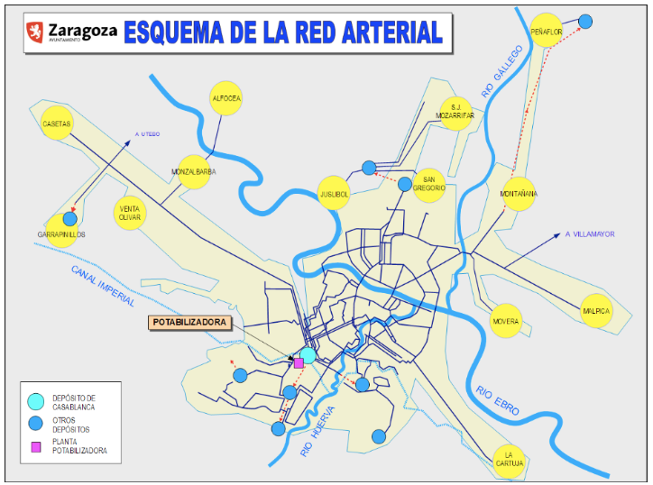
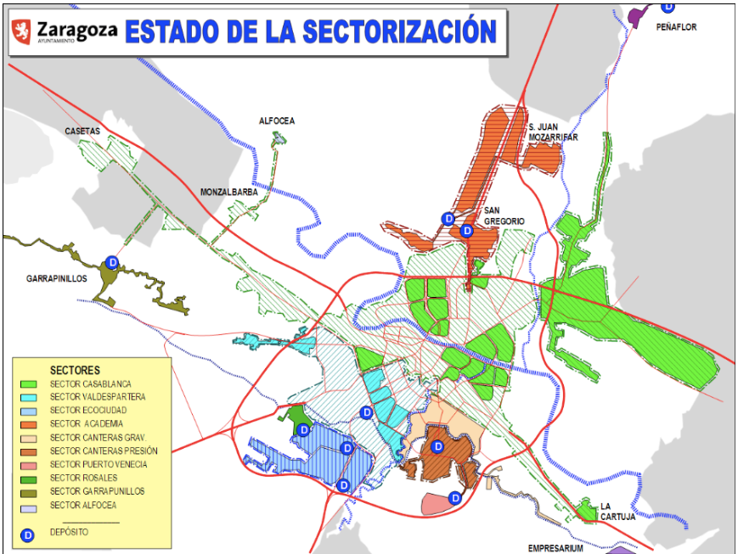
¿DE DÓNDE VEMIMOS?
Gestión basada en la renovación de tuberías FC y FG
Mejora puntual de activos de almacenamiento de agua
Gestión mejorable en transparencia y participación
Tasas de agua ACH muy bajas (10 €/mes por hogar aprox.)
Incipiente sectorización

Slide 4
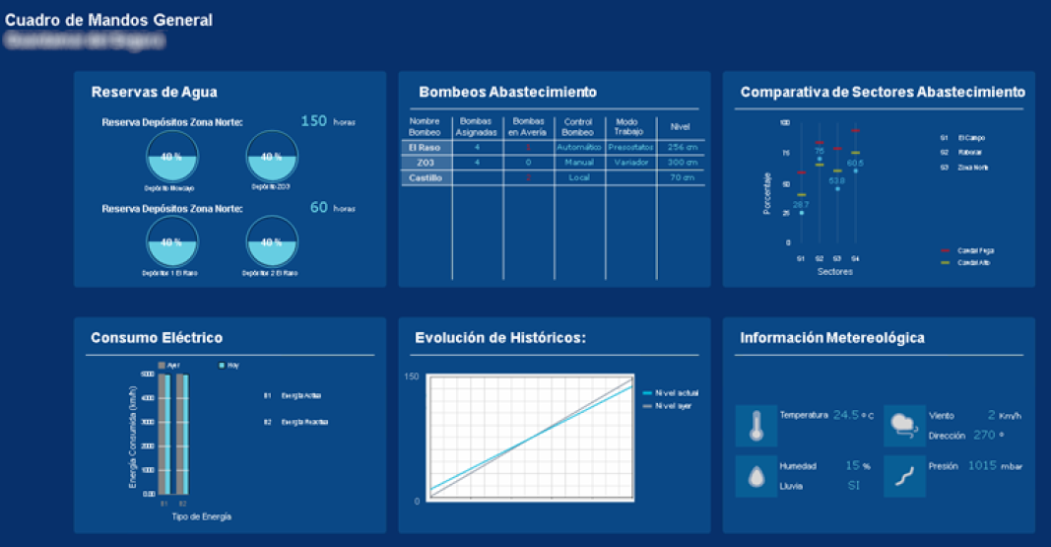
¿DÓNDE ESTAMOS?
Terminando de ejecutar el PERTE (94%)
  1. Digitalización global de instalaciones de ACH
  2. Digitalización de ETAP y optimización de gestión
  3. Digitalización de red A+D y mejora de eficiencia H
  4. Digitalización de grandes consumidores
  5. Digitalización de red de riego de Py J
  6. Optimización de inversión es redes

Slide 5

¿A DÓNDE VAMOS?
Nuevo paradigma de la gestión hidráulica
Metaplataforma digital de la gestión de infraestructuras
Comunicar^3
Personas (centro de toda visión, plataforma y gestión)
Reflexión inspiradora

